Slide 1
ae-12.現代のAI技術革新：TransformerからNoShot学習まで（画像理解，自然言語処理，時系列データ処理の発展）
（AI 演習）（全１５回）
https://www.kkaneko.jp/ai/ae/index.html
金子邦彦

Slide 2
アウトライン
イントロダクション
時系列データ
自然言語処理とチャットボット
画像理解
Transformer と Vision Transformer (ViT)
汎用性を持つニューラルネットワーク

Slide 3
人工知能
知的なITシステム
機械学習
知的なITシステム
データから学習し、知的能力を向上
ディープラーニング
データから学習し、複雑なタスクを実行。多層のニューラルネットワークを使用

Slide 4
機械学習の基本
機械学習は，コンピュータがデータを使用して学習することにより知的能力を向上させる技術
情報の抽出：データからパターンや関係性を自動で見つけ出す能力を持つ
知的なタスクの実行：予測，分類などの知的なタスクを実行

Slide 5
機械学習の３つの特徴
情報の抽出：データからパターンや関係性を自動で見つけ出す能力を持つ
簡潔さ：人間が設定していたルール等を，自動生成できる
限界の超越：従来の方法では困難だった課題も解決できる可能性がある

Slide 6
11-2. 画像理解と姿勢推定

Slide 7
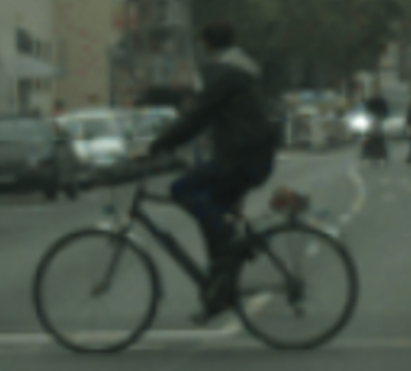
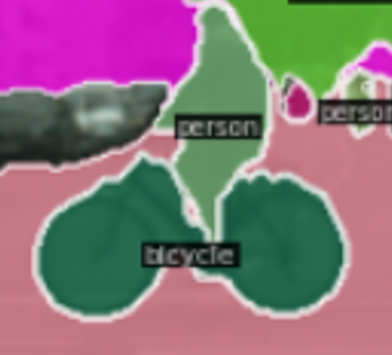
画像理解の主な種類
① 画像分類
「何があるか」を理解
② 物体検出
場所と大きさも理解
③ セグメンテーション
画素単位で理解
person
bicycle
person
bicycle

Slide 8
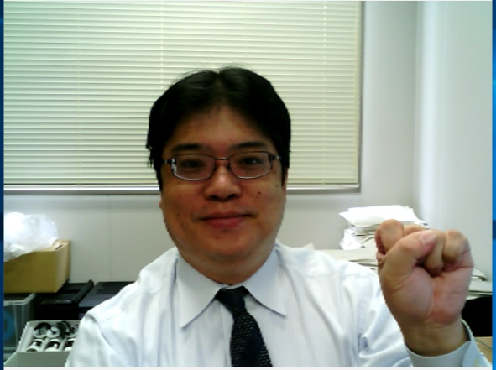
① 画像分類
画像分類の結果は，ラベルと確率
※ ５つの候補 (top 5) が表示されている
Notes:
画像分類は，画像に対して，ラベルとその確率を得ることです．
ラベルというのは，画像分類した結果の，画像の種類を表すキーワードのことです．
このラベルと確率を精度よく自動で求めるために，人工知能を使うことができます．

Slide 9
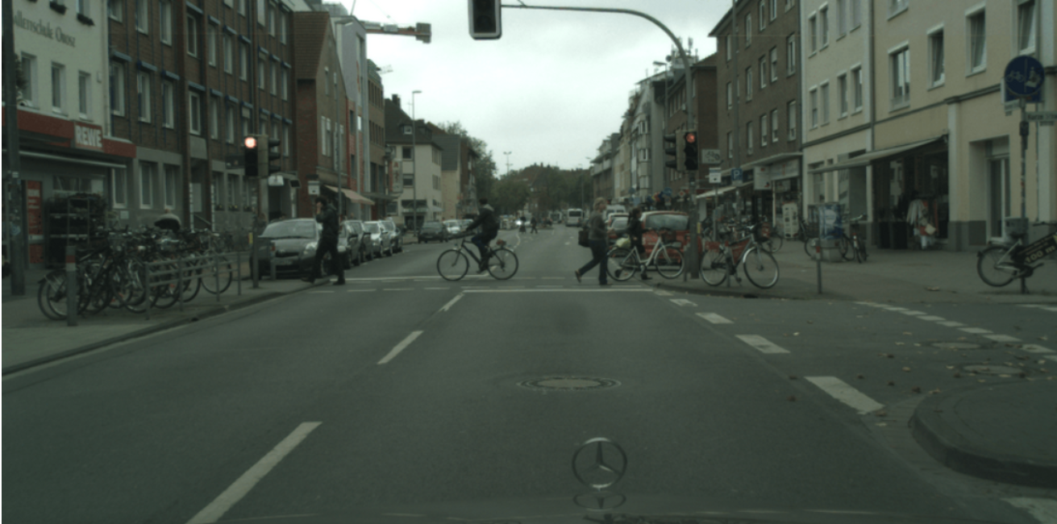
② 物体検出
car
person
bicycle
バウンディングボックス，
ラベルを得る
バウンディングボックスは，
物体を囲む最小のボックス（四角形）

Slide 10
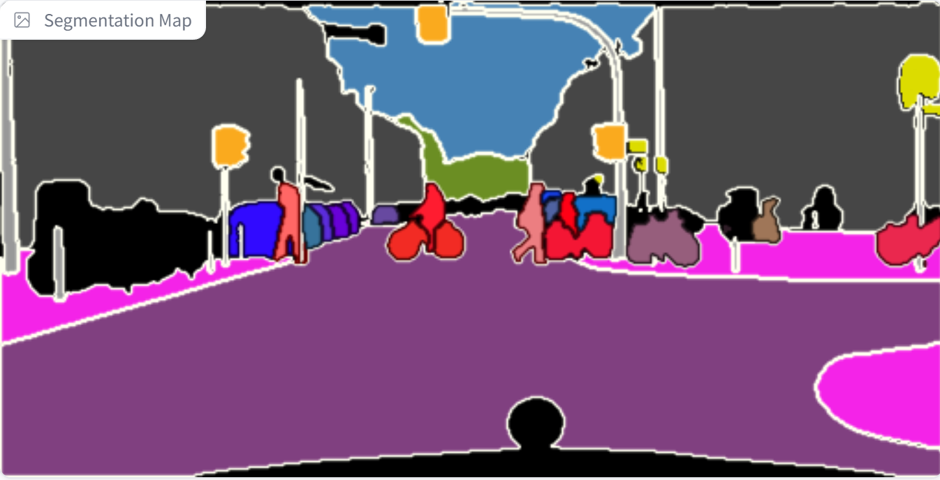
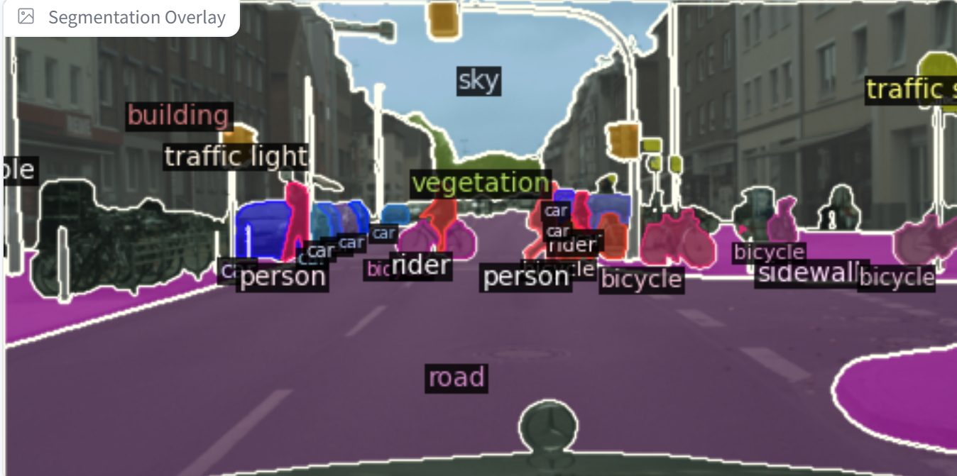
③ セグメンテーション
物体の形を画素単位で抜き出し
ラベルを得ることもできる
Notes:
画像分類の例
画像に対して，いくつかのラベル，
それぞれのラベルに対しての確率が得られています．
例えば，この結果を見ると，この画像，ラベルが lab_coat である確率が，約 0.98 のように結果が得られています．
このように，１枚の画像に対して，複数のラベルとそれぞれの確率を得ること．
それが画像分類です．
画像分類は，画像を扱う他の人工知能，例えば，物体検出などの基礎になっています．
画像分類の説明は以上です．
視聴ありがとうございました．

Slide 11
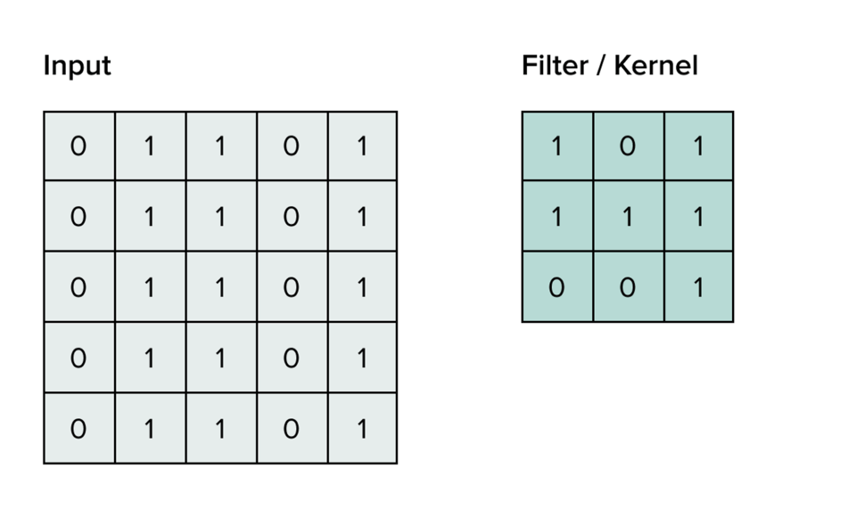
画像の畳み込み
カーネル（３×３マス）
元画像（５×５マス）
出典: https://serokell.io/blog/introduction-to-convolutional-neural-networks

Slide 12
畳み込みニューラルネットワーク（CNN）の例
畳
み
込
み
層
畳
み
込
み
層
畳
み
込
み
層
畳
み
込
み
層
プーリング層
畳
み
込
み
層
プーリング層
プーリング層
プーリング層
プーリング層
さまざまなバリエーション

Slide 13
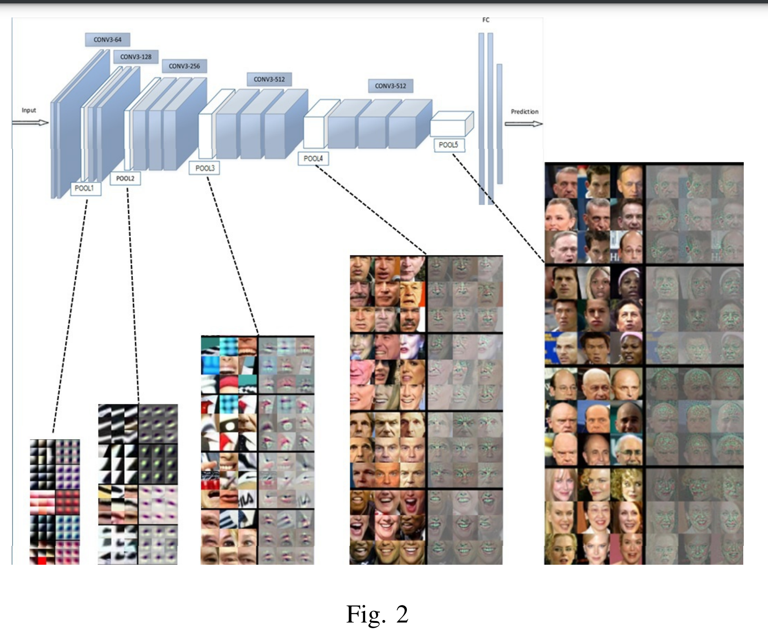
畳み込みニューラルネットワークでのパターン認識
「畳み込みニューラルネットワークの利用により，さまざまなレベルのパターンを抽出・認識できるようになる」という考える場合も
Mei Wang, Weihong Deng,
Deep Face Recognition: A Survey, arXiv:1804.06655, 2018.

Slide 14
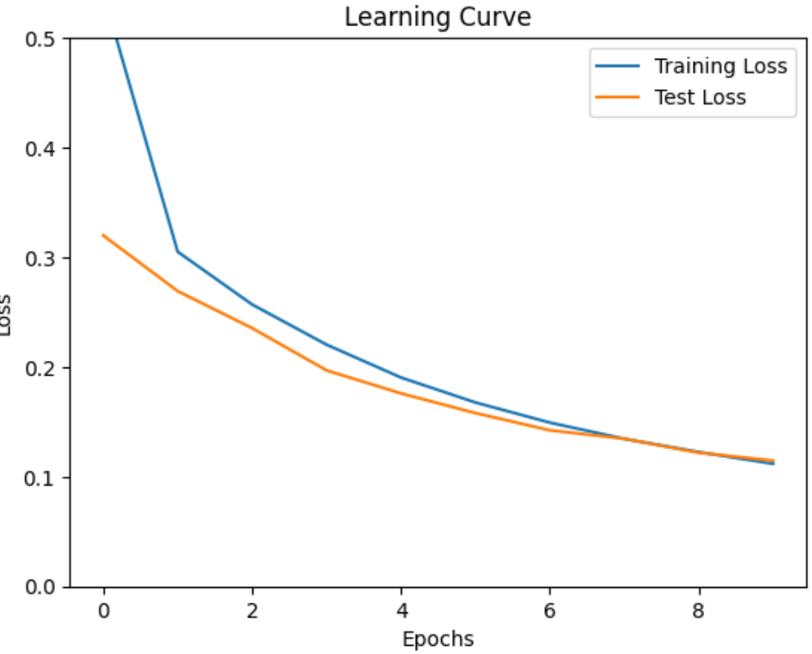
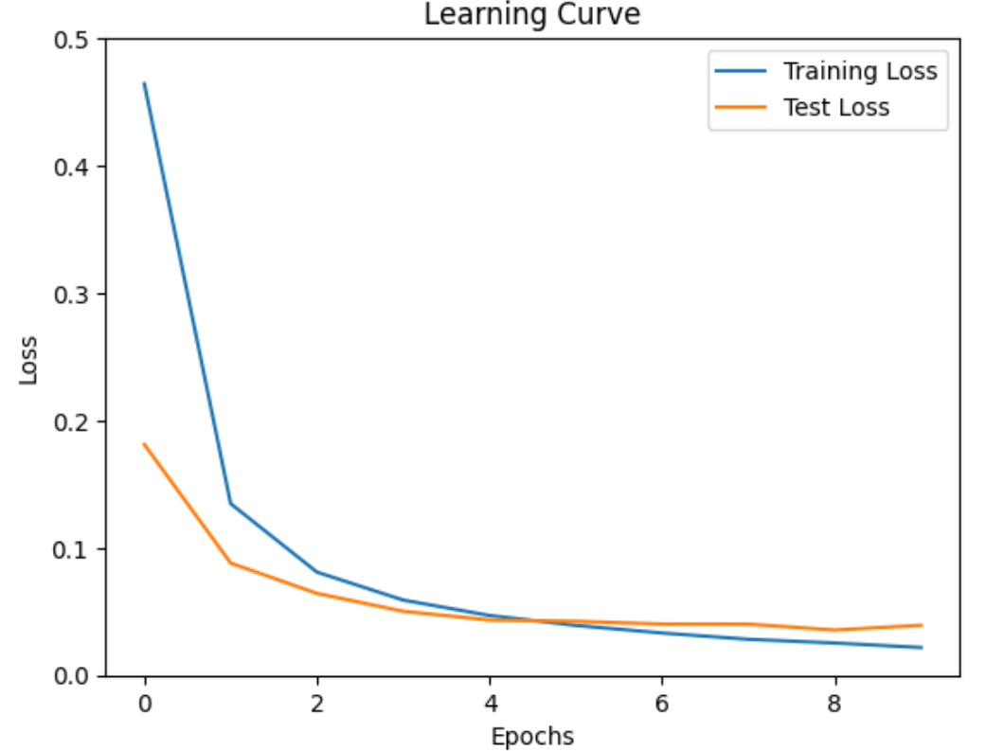
畳み込みニューラルネットワークの効果
単純なニューラルネットワークの例
畳み込みニューラルネットワークの例
全結合層
全結合層
畳み込み層
畳み込み層
プーリング層
全結合層
全結合層
手書き文字 (0から9) MNIST の分類での損失
手書き文字 (0から9) MNIST の分類での損失
より大きく損失は減少。
精度が高い。
学習の繰り返しにより、損失は減少
学習の繰り返しにより、損失は減少

Slide 15
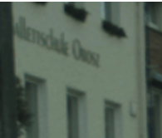
物体検出の基本的な考え方
元画像から
切り出す
最初の区切り
画像分類
結果

Slide 16
物体検出の基本的な考え方
画像分類
結果
区切りごとに画像分類を行う．

Slide 17
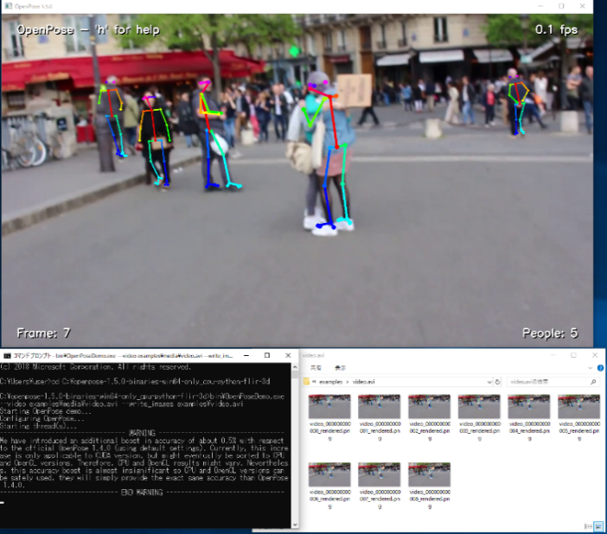
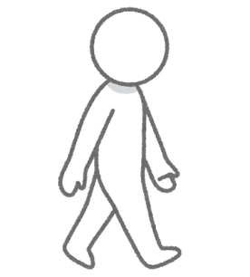
姿勢推定
姿勢推定は、人間の全身（人体）、頭部、およびその他のオブジェクトの位置と方向を推定する技術
人工知能で処理
撮影
姿勢推定の結果

Slide 18
姿勢推定のビデオの例

Slide 19
姿勢推定のビデオの例

Slide 20
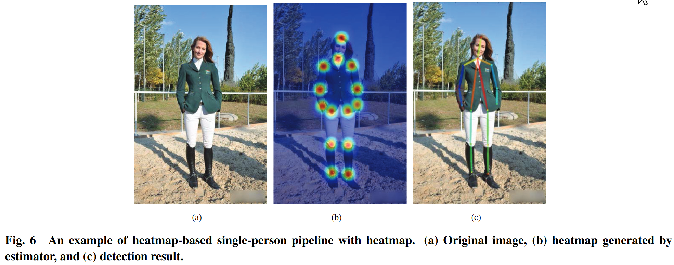
姿勢推定でのキーポイントの検出
元画像 ①部位の ②同一人物の
位置推定 キーポイント特定
Qi Dang, Jianqin Yin, Bin Wang, Wenqing Zheng,
Deep Learning Based 2D Human Pose Estimation: A SurveyDeep Learning Based 2D Human Pose Estimation: A Survey,
Tsinghua Science and TechnologyTsinghua Science and Technology,
Volume 24 Issue 6 Article 5, 2019.

Slide 21
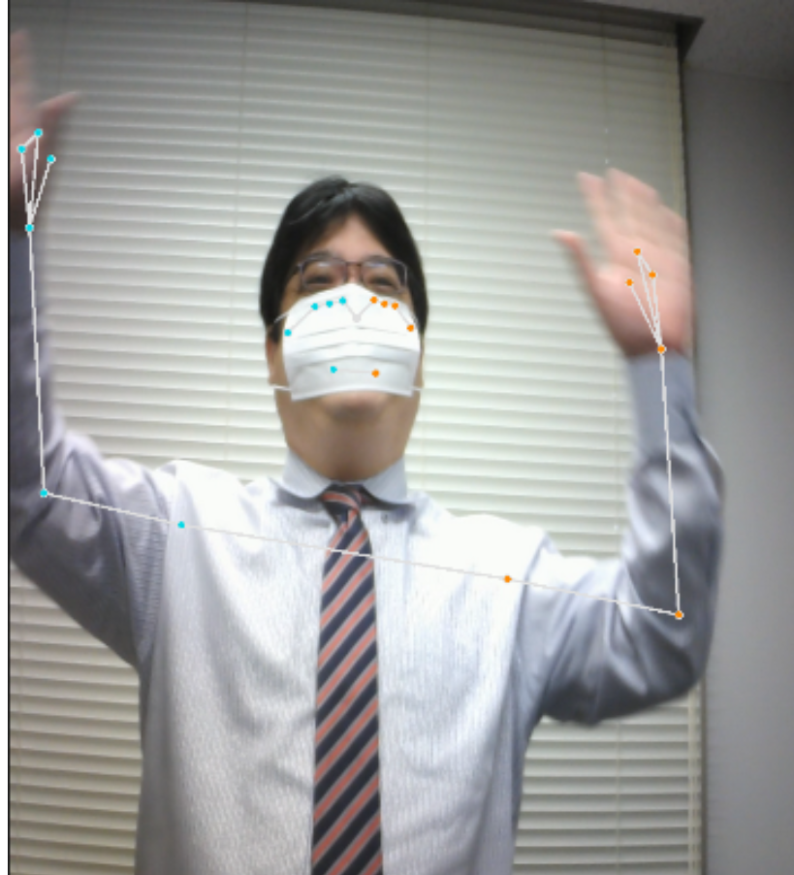
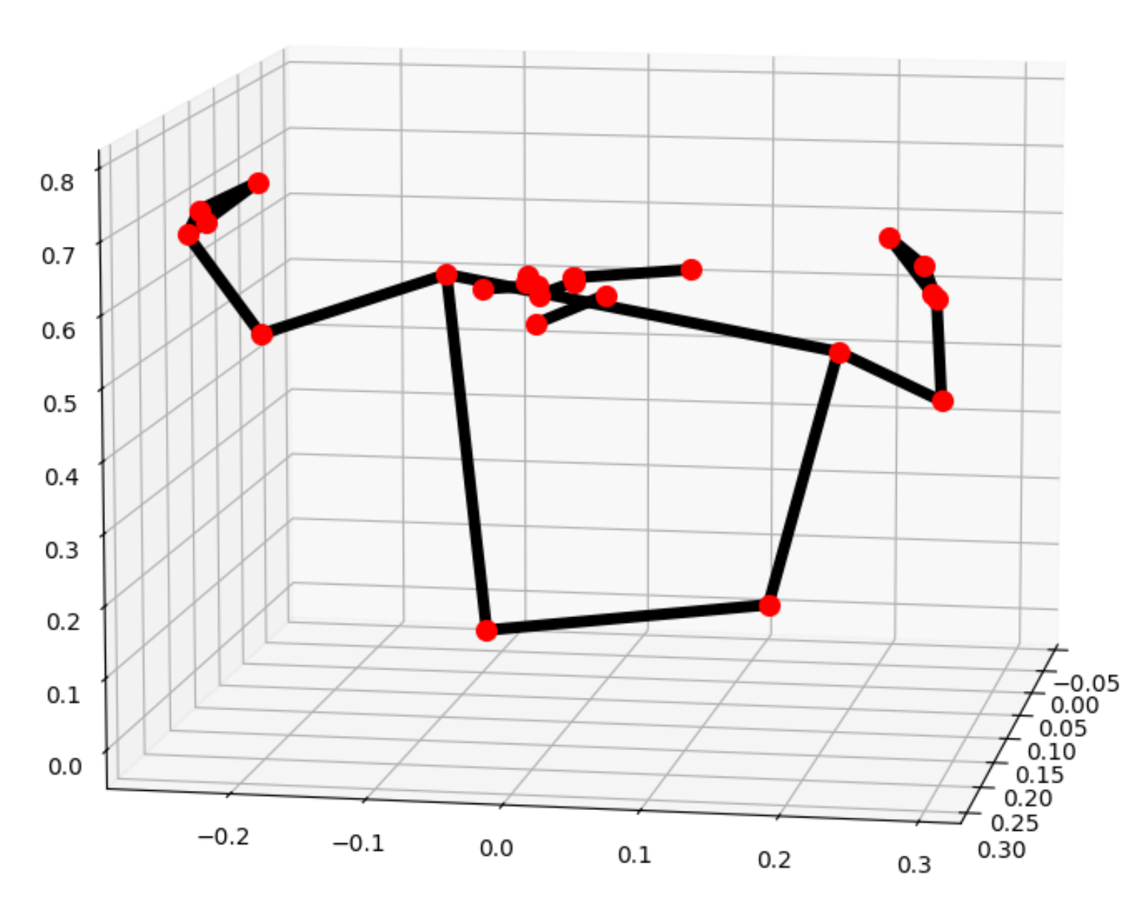
発展演習１：人体の３次元姿勢推定
Google Colaboratory のページ
https://colab.research.google.com/drive/13nOMSW0Dzx_LjN9XEG99jtvgMACl4m9V?usp=drive_link
人体の３次元姿勢推定のプログラム，説明，実行結果を記載
自分で画像を用意して試用可能（Google アカウントが必要）

Slide 22
姿勢推定のまとめ
姿勢推定：人物やオブジェクトの空間的な位置や向きを推定する技術である．人体の関節位置や頭部の向きなど，対象の姿勢に関する3次元的な情報を抽出することができる．
キーポイント検出：姿勢推定において，人体の関節や特徴的な部位の位置を特定する技術である．検出されたキーポイントを接続することで，人体の骨格構造を推定することができる．
ヒートマップ：姿勢推定において，キーポイントの位置確率をマップとして表現する手法である．

Slide 23
11-3. 時系列データの分析と予測

Slide 24
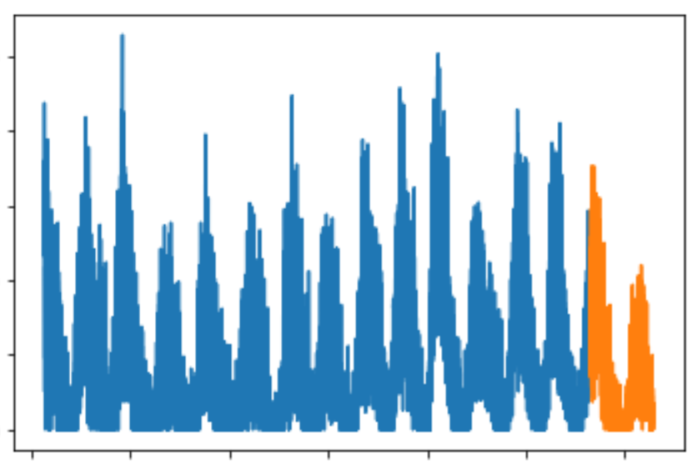
時系列データ
時系列データの分析と予測は，機械学習の重要な応用分野である．
時系列データの例：太陽の黒点数の変化
予測の例：過去データをもとに未来を予測
太陽の黒点数の変化
予測

Slide 25
時系列データ
時系列データは、時間の経過に伴って順序付けられたデータの並び
例
2024年12月3日の気温は15度
2024年12月4日の気温は13度
．．．

Slide 26
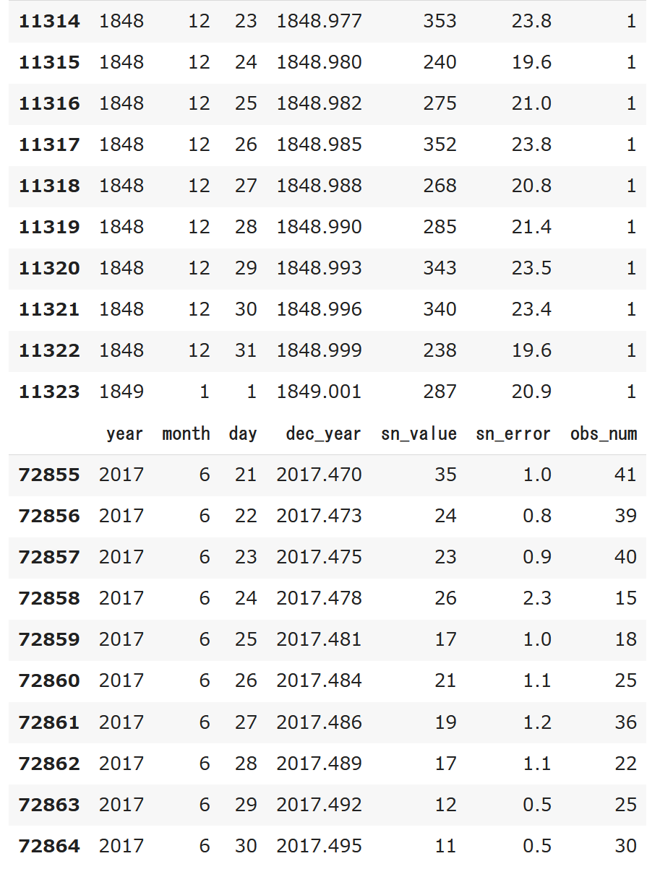
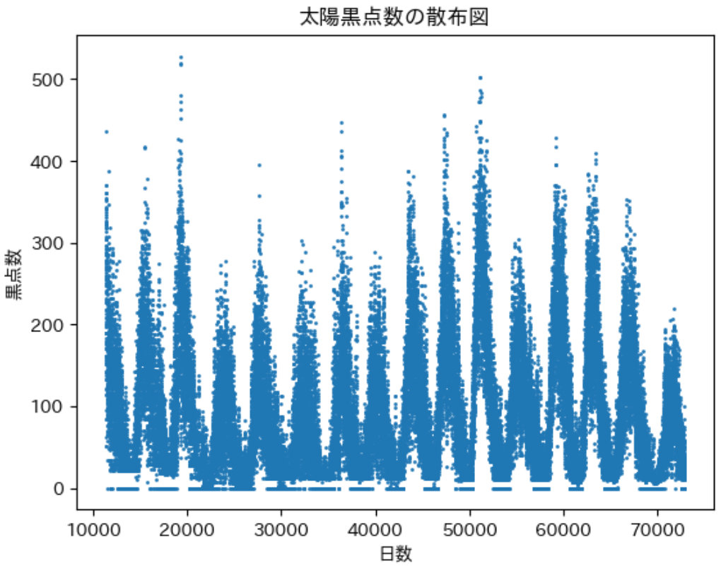
時系列データの例：太陽黒点観測データ
黒点数の観測データ
1848年12月23日～2017年6月30日の
毎日の黒点数データが公開されている
https://data.heatonresearch.com/data/t81-558/SN_d_tot_V2.0.csv
散布図でプロットすることで，
時間的な変化を視覚化
年月日の値
黒点数

Slide 27
時系列データの特徴
周期性：日、週、月、季節などの定期的な間隔で繰り返されるパターン
例：自然現象、社会的活動
トレンド：時間の経過による増加、減少、一定レベルの維持などの方向性
特定のイベントや時期（例えば正月、学校の学期開始時期など）との関連性

Slide 28
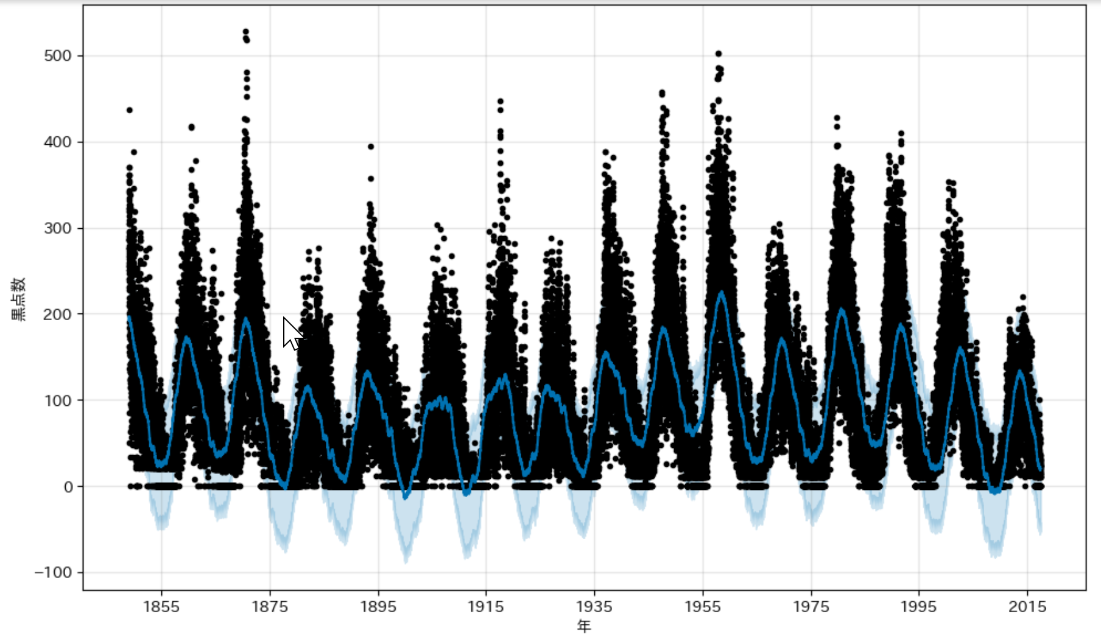
分析の例（太陽黒点データ）Prophet を使用
時系列データの分析には，Prophetというツールが有効である．
黒：元データ 水色：分析結果（短期的な変動を除去）

Slide 29
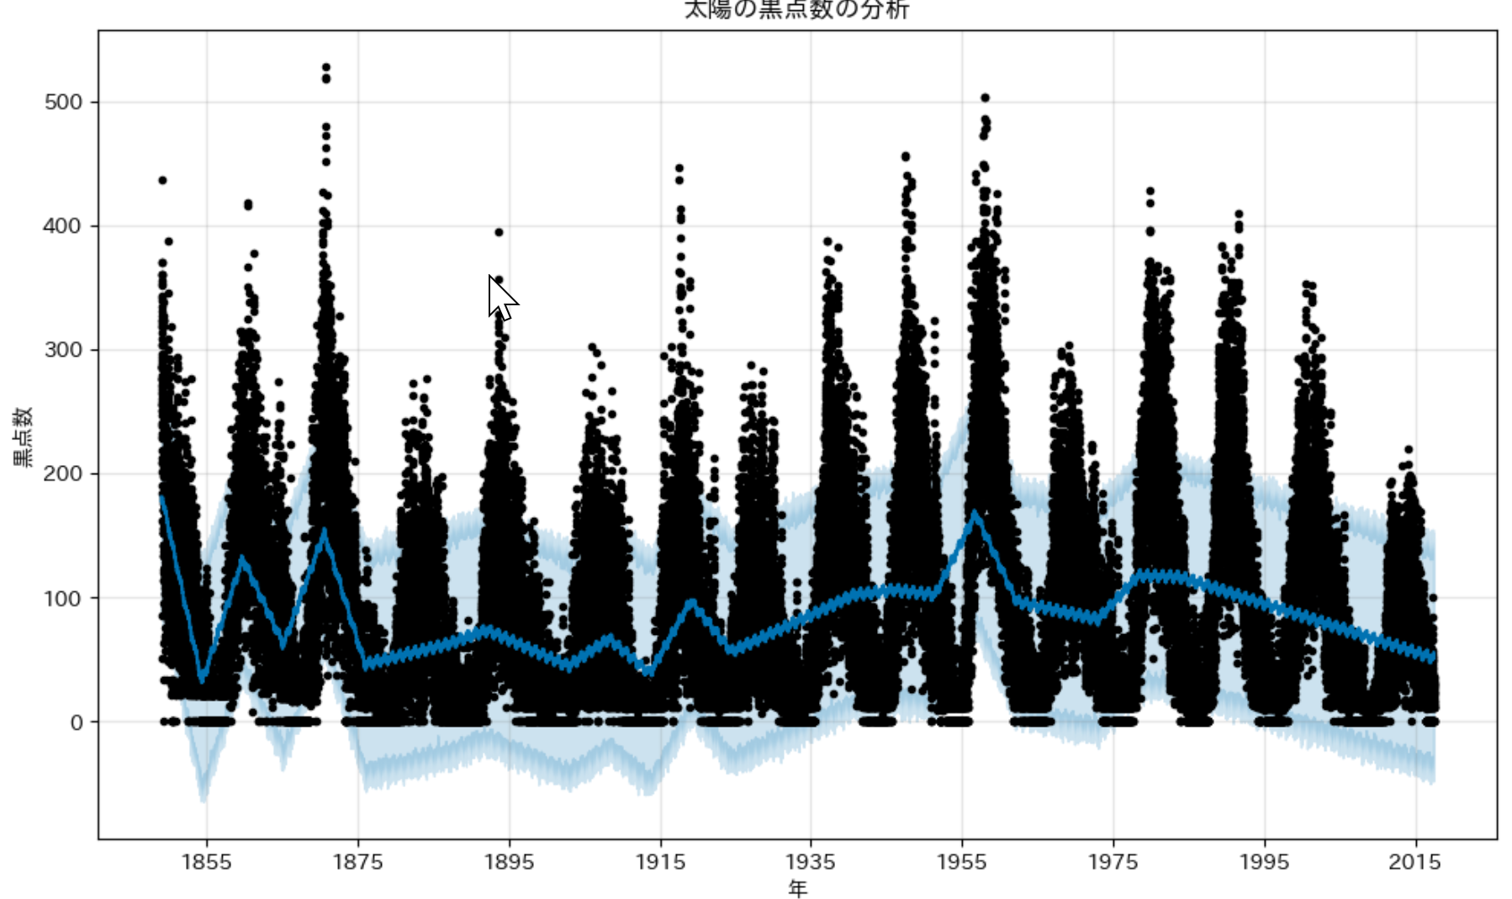
分析の例（太陽黒点データ）Prophet を使用
黒色：元データ 水色：元データから算出されたトレンド

Slide 30
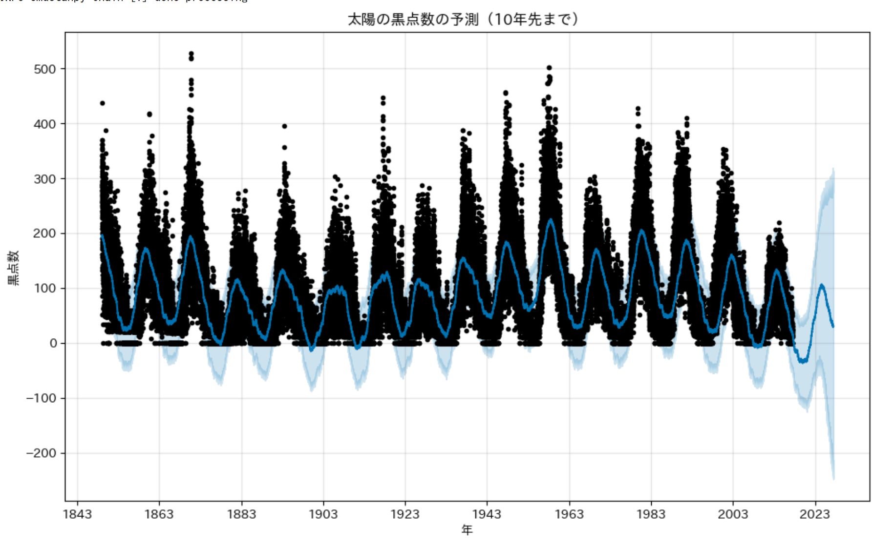
予測の例（太陽黒点データ）Prophet を使用
黒：元データ 水色：分析結果（短期的な変動を除去．将来予測）

Slide 31
Prophet
Prophet は Python のライブラリ
時系列データに対して、周期性、トレンド、特定のイベントや時期との関連性を分析する機能を持つ
機械学習の一手法（ただし，ニューラルネットワークではない）
過去データの学習により，周期性，トレンドなどのパターンが抽出され，未来予測に適用

Slide 32
未来予測の様々な手法
Prophet
機械学習のために，統計技術を使用（学習の結果を確認しやすい）
複雑なパターンでの予測が苦手
ニューラルネットワークの一種：リカレントニューラルネットワーク
複雑なパターンでの学習，予測が可能
学習のために大量のデータを必要とする

Slide 33
リカレントニューラルネットワーク（RNN）
仕組み
回帰構造を持つニューラルネットワーク（出力の一部を次の入力に使用）
過去の情報を考慮した処理が可能
特徴
時系列データの扱いに適している
複雑なパターンの学習が可能．データの長さに制約はない
LSTM等の改良版では長期記憶が可能（長期的なパターンの学習が可能）
主な応用分野
時系列データの将来予測

Slide 34
リカレントニューラルネットワーク
回帰のしくみ
前回の実行時での結果を
記憶しながら
新しい入力に対応
回帰
回帰

Slide 35
リカレントニューラルネットワークの動作イメージ ①
保持
使用
データの並び

Slide 36
リカレントニューラルネットワークの動作イメージ ②
保持
前回の実行時での
結果も使用
データの並び
使用

Slide 37
リカレントニューラルネットワークの動作イメージ ③
保持
前回の実行時での
結果も使用
データの並び
使用

Slide 38
LSTM の特質
リカレントニューラルネットワーク（RNN）の改良版として 1997年に提案された．
RNNの弱点：「長期的な依存関係の学習が困難」を克服
LSTM は，メモリセルにより長期の記憶を保持し、複雑なデータを扱うことができる。

Slide 39
LSTM の仕組み
回帰
入力
出力
LSTM のメモリセルは，長期の記憶の保持を可能とする
状態を受け取る
状態は「メモリセル」に記憶されている
メモリセル
２つの機能
・記憶の持続 (constant error carousel)
1997年発表
・記憶の忘却 (forget gate)
1999 年発表

Slide 40
LSTM を用いた太陽の黒点数の変化予測
予測結果は，複雑な
パターンを再現
太陽の黒点数の変化
予測
1848年～1999年のデータを用いて，2000年以降を予測
（ディープニューラルネットワークによる予測）

Slide 41
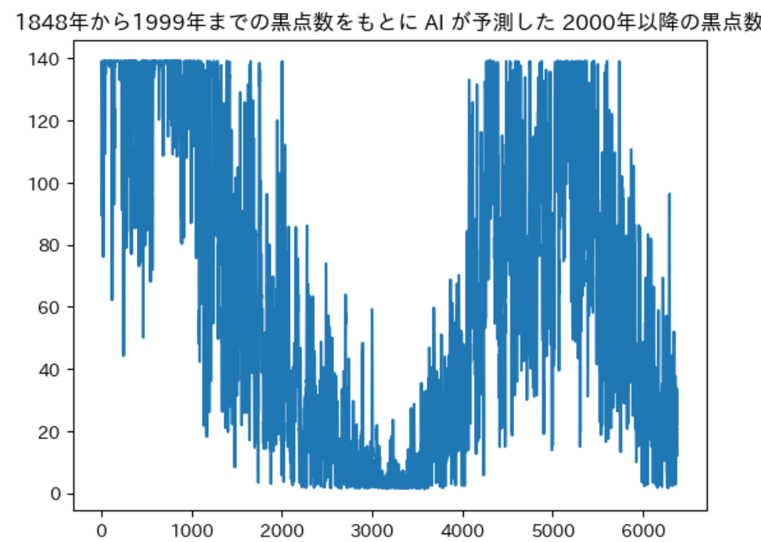
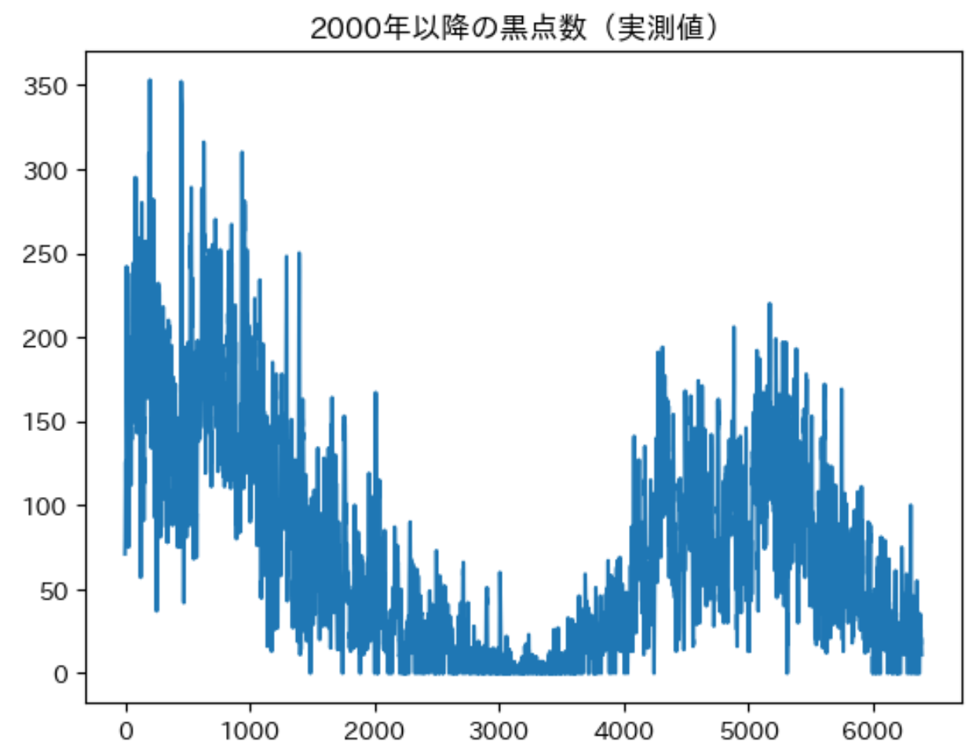
発展演習２：Prophet, LSTMを用いた太陽の黒点数の分析，将来予測
Google Colaboratory のページ
https://colab.research.google.com/drive/1qxh5l0iEPUm-QRTuEBSqBLd3V9KvqItK?usp=drive_link
プログラム，説明，実行結果を記載

Slide 42
時系列データの分析と予測まとめ
時系列データ：時間の経過に伴って順序付けられたデータの並びである
LSTM（Long Short-Term Memory）：リカレントニューラルネットワークの改良版．メモリセルにより長期の記憶を保持し，複雑なパターンの学習が可能である．
リカレントニューラルネットワーク：時系列データを扱うための特殊なニューラルネットワーク構造である．出力の一部を次の入力として使用する回帰構造を持ち，過去の情報を考慮した処理が可能である．
Prophet：Pythonのライブラリ．周期性，トレンド，特定のイベントや時期との関連性を分析する機能を持つ．

Slide 43
11-4. Transformerを基盤とする現代の大規模言語モデル

Slide 44
自然言語処理と人工知能
自然言語処理は，人間が普段使う言語（日本語，英語など）をコンピュータが理解したり，生成したりする技術
AI による人間の言語の理解
AI と人間の自然な対話
言語間の翻訳
文書類（人間の言葉によるデータ）の分析と活用

Slide 45
① Perplexity AI（検索型AI）
自然な会話で人間の質問を理解
最新の情報を文章で回答．
情報源を明示し，画像を含む質問にも対応可能である．
対話を通じて必要な情報を段階的に絞り込むことができる．
まず Perlexity AI のページにアクセス
https://www.perplexity.ai/
2. ログインの必要はない

Slide 46
② ChatGPT（チャットボット）
まず ChatGPT のページにアクセス
ChatGPT
https://chatgpt.com/
2. ログインの必要はない
※ログインは必須ではありませんが、Googleアカウントによるログインを行うことで、履歴の保存や個人設定などが可能になります。

Slide 47
チャットボットのベストプラクティス
実践ポイント
プロンプト：
明確で具体的な質問・要求
追加要求による回答の改善
データや例の活用：
関連データの提供
回答として欲しい内容の例示
回答の確認：
正確性の検証
根拠の確認

Slide 48
Transformerとは？
2017年にGoogleが提案した自然言語処理モデル（論文："Attention is All You Need"）
行列演算と並列処理で，文章全体を一度に計算（RNNやLSTMの順次処理に比べ数十倍の処理速度向上）

Slide 49
Transformerの主要技術：アテンション
効果：長文でも性能低下が少ない（従来モデルでの数百単語の制限を超えて処理可能）
与えられた文章（入力）の各単語について次の処理を行う
各単語について3種類の情報を計算
１．その単語が何を表すか（意味ベクトル）
２．その単語がどのような文脈で使われるか（文脈ベクトル）
３．その単語が他の単語とどう組み合わさるか（結合ベクトル）
これら3つの情報の積により、単語間の関連の強さを計算（例：「みかん」という単語の意味は、「りんご」との関連が強いか弱いかで変化）
学習データ中の多様な文章から、この3つの情報の適切な値を学習（語順、文法、慣用句などの言語の規則性を反映）

Slide 50
Transformer の大規模言語モデルへの応用
並列GPUでの行列演算により，数千億単語以上のデータを学習
学習のあとの追加的な学習（ファインチューニング）の2段階学習により，様々なタスクに適応できる仕組み（特定タスクへの最適化）
対話型AIに応用．ChatGPT（数千億パラメータ）など，大規模言語モデルの基盤技術として普及

Slide 51
チャットボットの基礎技術まとめ
Transformer：2017年にGoogle社が提案した自然言語処理モデル．行列演算と並列処理により文章全体を一度に計算し，従来モデルと比べて処理速度を向上させた技術．
アテンション機構：Transformerの核となる技術で，長文処理における性能低下を抑制する．単語の意味，文脈，他語との関連性を計算し，言語の規則性を学習する仕組み．
大規模言語モデル：並列GPUでの行列演算により，数千億単語以上のデータを学習した言語処理システム．様々なタスクに対応可能な汎用的な言語理解・生成能力を持つ．

Slide 52
11-5. Vision Transformer (ViT) による画像処理

Slide 53
Vision Transformer
自然言語処理において高い性能を示す Transformer を画像に応用したもの
画像全体を小さな「パッチ」（例：16×16ピクセル）に分解
各「パッチ」を単語のように扱い，アテンション機構で処理
AIは，パッチ間の関係性を学習することで，画像全体の理解を実現

Slide 54
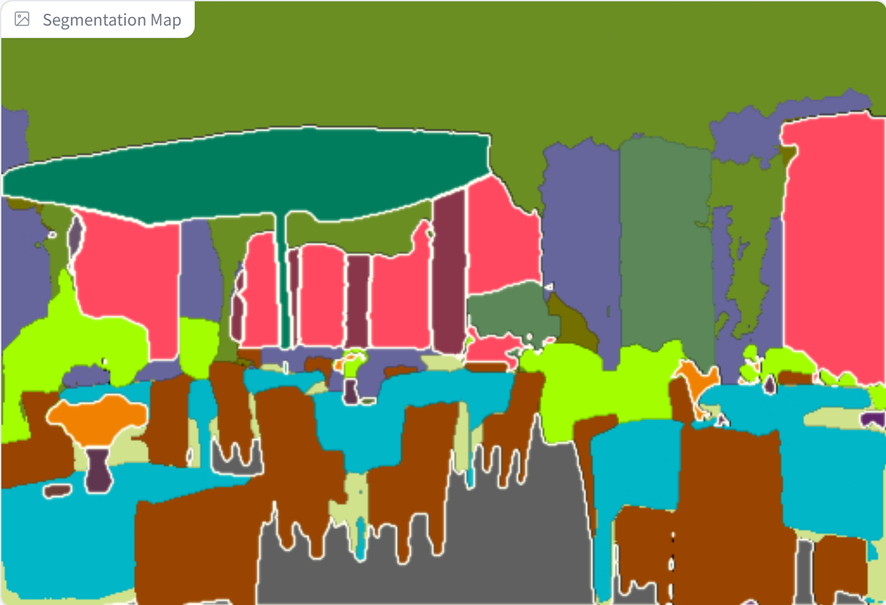
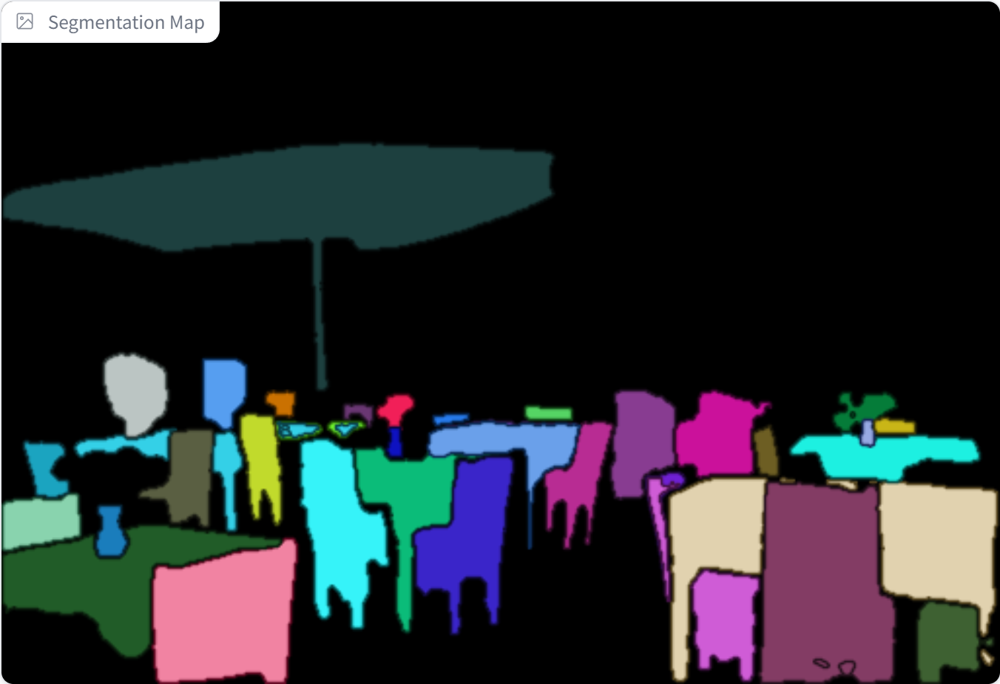
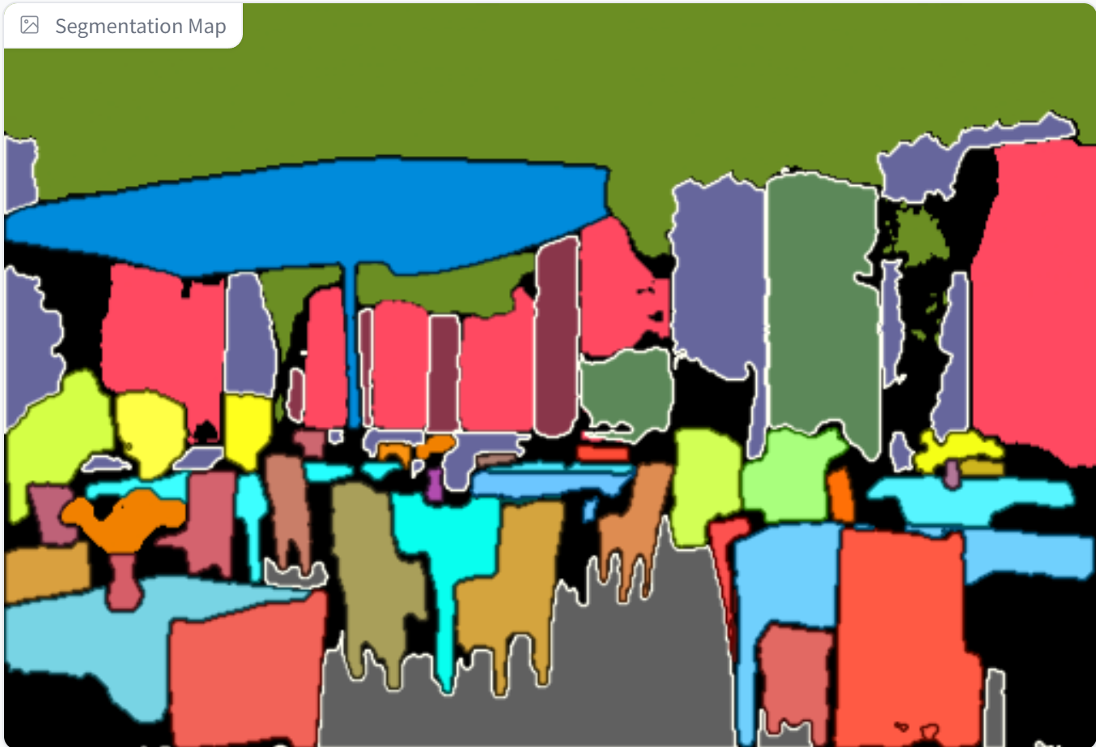
セグメンテーションの種類
セマンティック・セグメンテーション
画像内のすべての画素にラベルを付ける．
「個々の物体を検出する」という概念はない
インスタンス・セグメンテーション
物体を検出する．同じ種類の複数の物体がある場合は、別々のものとして認識．各物体に対してセグメンテーションを実施。
「物体として識別できない部分は結果がない」ということもある
パノプティック・セグメンテーション
セマンティック・セグメンテーションと
インスタンス・セグメンテーションの同時実行

Slide 55
演習１．Vision Transformer による画像セグメンテーション
画像セグメンテーション
【トピックス】
画像セグメンテーション
OneFormer のデモ
Vision Transormer

Slide 56
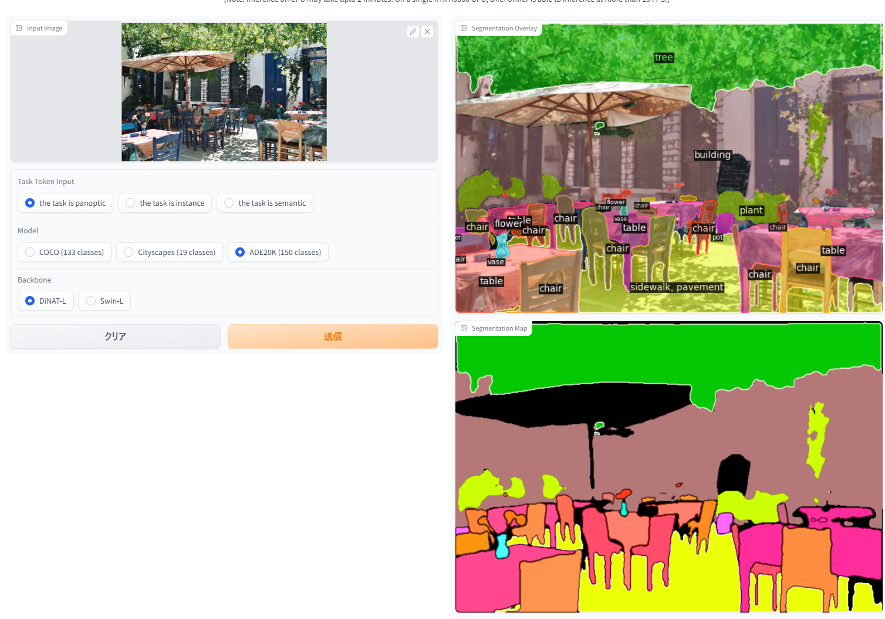
OneFormer
OneFormer は、Vision Transformer の技術をベースに、パノプティック，インスタンス，セマンティックのセグメンテーションを行うもの（2022年発表）
https://huggingface.co/spaces/shi-labs/OneFormer
セグメンテーションの種類：パノプティック，インスタンス，セマンティック
訓練データ：COCO（133 クラス），Cityscapes（19 クラス），ADE20K （150クラス）
文献: Jitesh Jain, Jiachen Li, MangTik Chiu, Ali Hassani, Nikita Orlov, Humphrey Shi, OneFormer: One Transformer to Rule Universal Image Segmentation, arXiv:2211.06220, 2022.

Slide 57
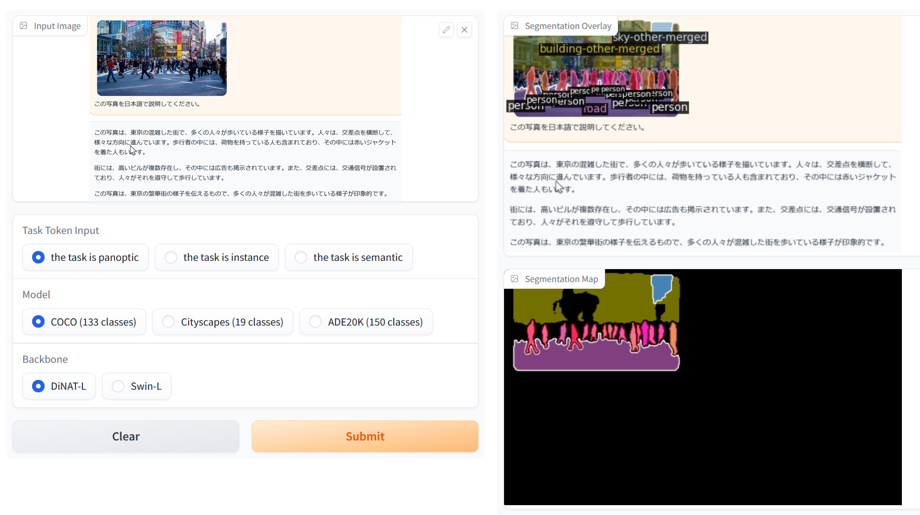
① OneFormer のデモページを開く
https://huggingface.co/spaces/shi-labs/OneFormer
オンラインサービスであり、混雑時などは動かない場合がある。授業中で動かなかった場合には、後日試してほしい
② 画面の「Input Image」で画像ファイルを設定するか、下の「Examples」で画像を選ぶ
③ 「Submit」 をクリック。結果を確認。

Slide 58
次のような結果が得られる
元画像
インスタンス・セグメンテーション
パノプティック・セグメンテーション
セマンティック・セグメンテーション
OneFormer のデモサイトを使用
URL: https://huggingface.co/spaces/shi-labs/OneFormer
訓練データは COCO
バックボーンは DiNAT-L を使用

Slide 59
Vision Transformer (ViT) によるセグメンテーションまとめ
Vision Transformerは，自然言語処理で実績のあるTransformerを画像処理に応用したモデル．画像を小さなパッチに分割し，アテンション機構を用いてパッチ間の関係性を学習することで，画像全体の効果的な理解を実現する．
OneFormer：Vision Transformer の応用．パノプティック，インスタンス，セマンティックの3種類のセグメンテーションを統合的に実行できるモデルである．

Slide 60
11-6. Vision Transformer による NoShot 学習

Slide 61
NoShot の考え方
TransformerやVision Transformerは自然言語処理や画像処理において汎用性が高い
例： SAM（Segment Anything Model）
セグメンテーションの手法
Vision Transformerをベースにしている
学習時の訓練データに無かったラベル等に対しても回答できる NoShot 学習の能力を持つ（汎用性を持つ）
画像中のポイントを指定してのセグメンテーションなどの応用

Slide 62
NoShot の特徴
従来の画像認識
学習時に使用されたラベル（例：人間、自動車、信号機）の範囲内でのみ識別・分類が可能
NoShot での画像認識
汎用性
学習時のラベルにはない新しいラベルに対しても、識別・分類が可能

Slide 63
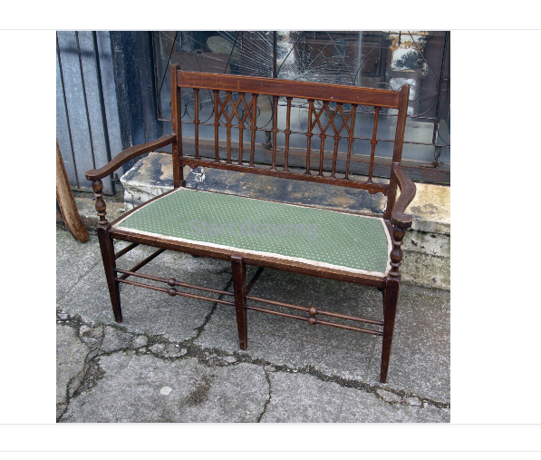
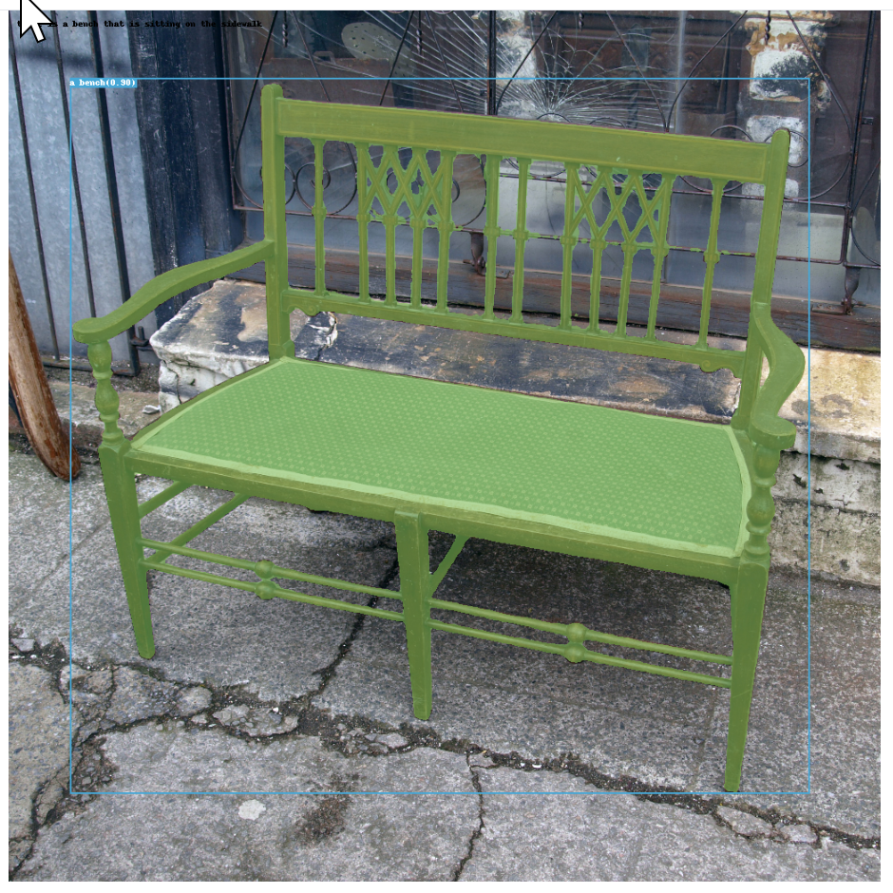
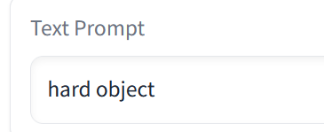
NoShot のセグメンテーションの例
画像と英語のプロンプトを
AI に与える。
プロンプトは自由

Slide 64
NoShot のメリット
汎用性
学習時のラベルにはない新しいラベルに対しても、識別・分類が可能
多用な応用
学習済みのモデルは，さまざまな種類のものに対応する汎用性を持つ．

Slide 65
演習２ SAM
NoShot の画像セグメンテーション

Slide 66
① Segment Anythingデモサイトを開く
https://segment-anything.com/demo
最初の画面では，チェック 次の画面で「Try Demo」
②基本的な使い方 次の２通り
・既存の画像の選択（画面で選択）
・自分のコンピュータから画像をアップロードする．（画面の
「Upload an image」をクリック
③操作方法
画像上でクリックすることで，物体の自動セグメンテーション（切り抜き）が開始される．
以下の3つの操作モードを切り替えて使用する：
点による指定：画像上の物体をクリックして選択（Hover & Click)
ボックスによる指定：物体を四角形で囲んで選択 (Box)
全物体の自動検出：画像内のすべての物体を自動検出(Everything)

Slide 67
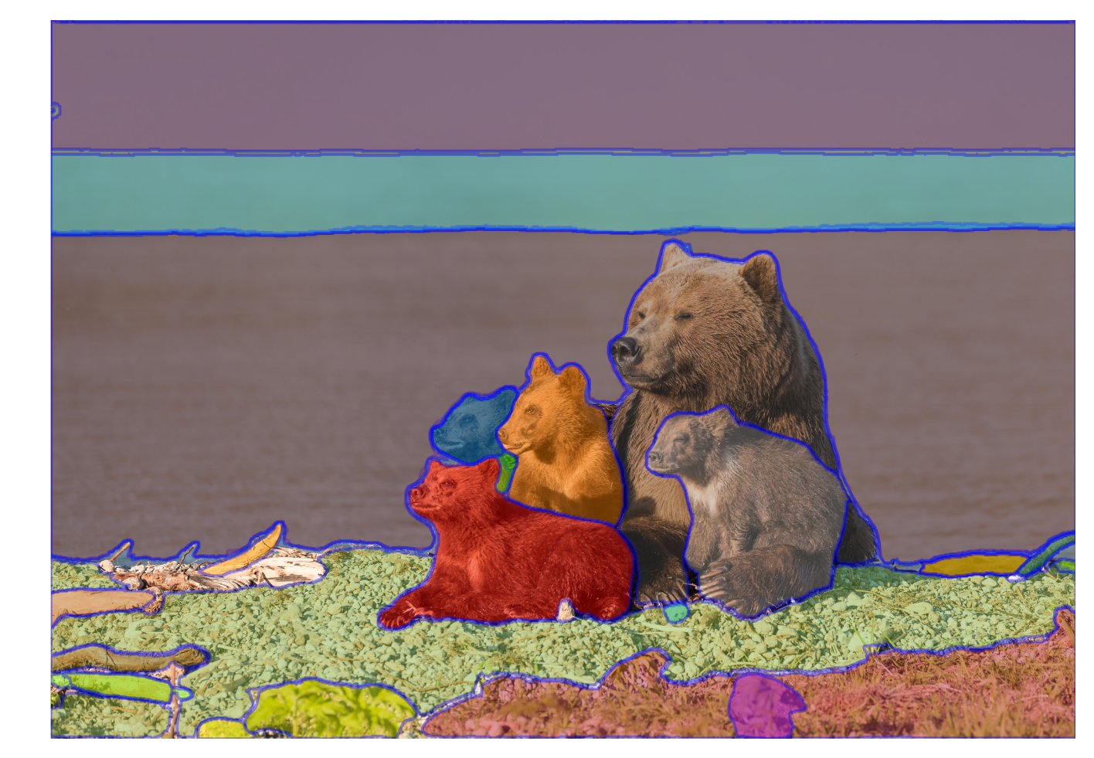

Slide 68
NoShot学習：事前学習済みモデルが，学習時には見たことのない新しいタスクや概念に対しても対応できる能力のことである．
SAM（Segment Anything Model）：Vision Transformerをベースとした高度なセグメンテーションモデルである．学習時に使用していないラベルに対しても柔軟に対応できる．画像中の任意の点を指定することで直感的な操作が可能となる（例：クリックによる対象物の選択）．

